Slide 1
第二章
毒理学基本概念
姜晓东

Slide 2
本书纲要 （核心是什么？毒理要作什么？）
总论（Charpter 2~5）
  毒效学（2）
  毒代学（3）
  机制及影响因素（4、5）
一般毒性（急性、亚慢性、慢性）
特殊毒性（致突变、致癌、致畸）
  三性、三致
管理毒理学
其它（更多…）
本质
评价

Slide 3
要讲什么？
毒？
什么是毒？谁中毒？毒到底在哪里？

Slide 4
要讲什么？
毒？
什么是毒？谁中毒？毒到底在哪里？
巧克力 vs 人和狗、马
毒的本质在哪里？
所有事物相对性
马克思对人的定义

Slide 5
第一节 毒性和毒效应
毒性 化学物引起有害作用的固有能力。内在的，不变的。取决于化学结构。
毒效应 化学物对健康的损害作用。
区别：我们不能改变化学物的毒性，但是可以改变外在条件，影响毒效应。
看问题的角度不同
毒理学重点关注的是哪个？

Slide 6
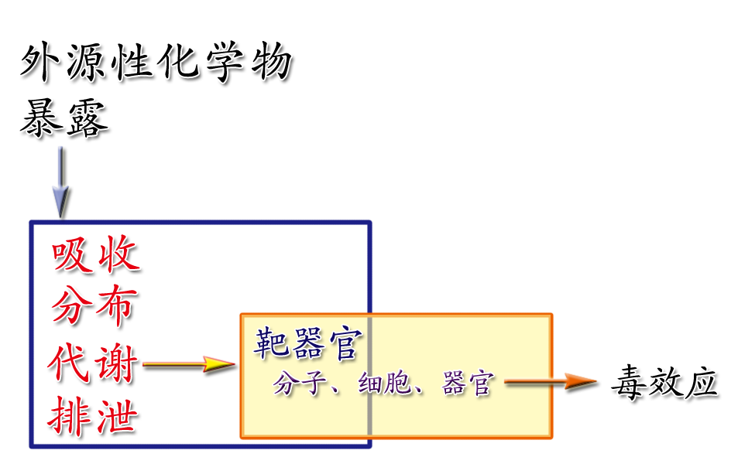
第一节 毒性和毒效应
中毒 （毒效应）
毒物 （毒性）
概念的联系

Slide 7
要讲什么？
毒？
什么是毒？谁中毒？毒到底在哪里？
  从毒物的角度看，多少算有毒？
  从人的角度看，什么是毒效应？

Slide 8
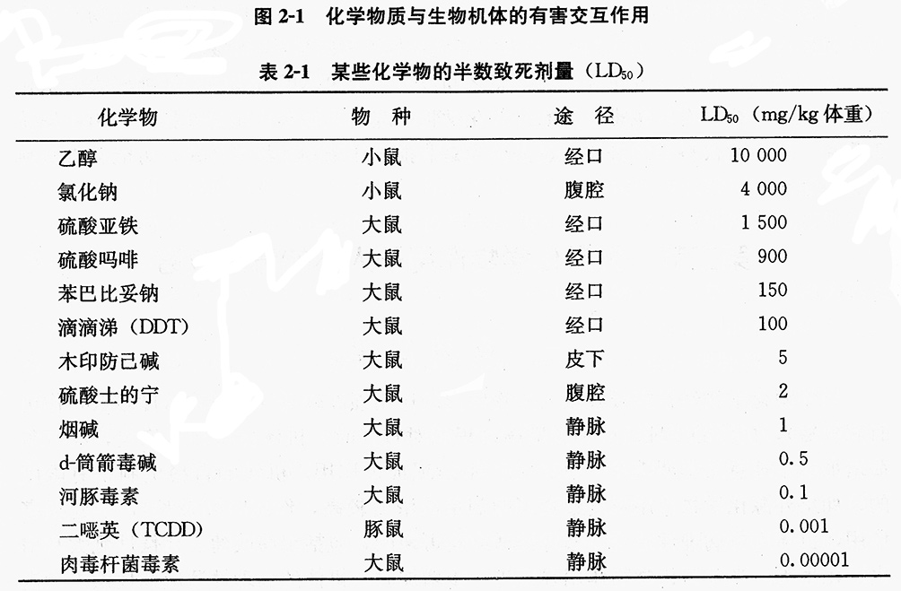
（PTX）
（TTX）

Slide 9
第一节 毒性和毒效应
乙醇 口服：10 g/kg 静脉：2.0～2.8g/kg
NaCl 4 g/kg
TTX 0.1 mg/kg
肉毒杆菌毒素 0.00001 mg/kg
肝脏首过效应

Slide 10
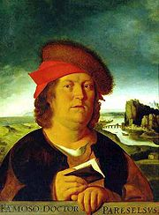
第一节 毒性和毒效应
所有的物质都是毒物，不存在任何非毒物质，剂量决定了一种物质是毒物还是药物。
帕拉塞萨斯
Paracelsus
(1493~1541)

Slide 11
第一节 毒性和毒效应
刚才讨论的是毒性
现在是毒效应
大小？
种类？

Slide 12
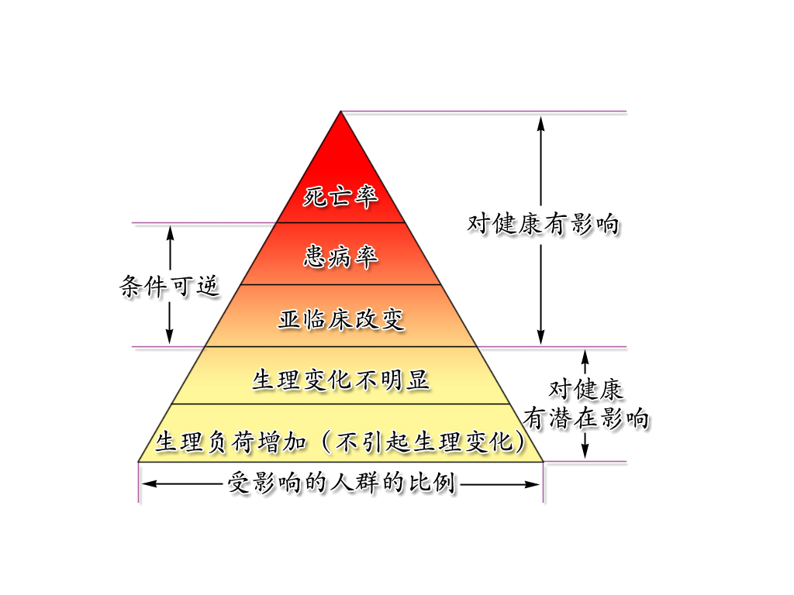
第二节 外源化学物作用于人体的毒效应谱
损害作用
非损害作用

Slide 13
第二节 外源化学物作用于人体的毒效应谱
毒效应谱(spectrum of toxic effects)：
指机体接触外源化学物后，取决于外源化学物
的性质和剂量，可引起多种变化，可以表现为：
①机体对外源化学物的负荷增加
②意义不明的生理和生化改变
③亚临床改变
④临床中毒
⑤甚至死亡
三鹿奶粉

Slide 14
第二节 外源化学物作用于人体的毒效应谱
毒物剂量和时间不同，效应不同（毒效应谱）
生物体也不是一成不变的
适应（不敏感）
耐受 （环境）（与适应的关系）
抗性 （遗传）

Slide 15
第二节 外源化学物作用于人体的毒效应谱
毒作用的分类：
  速发或迟发性作用
  局部与全身作用
  可逆与不可逆作用
  超敏性反应
  特异体质反应

Slide 16
第二节 外源化学物作用于人体的毒效应谱
速发或迟发性作用：
速发性毒作用(immediate effect) 是指
某些外源化学物在一次接触后的短时间内所引起的即刻毒性作用。
迟发性毒作用(delayed effect)是指在一次或多次接触某种外源化学物后，经一定时间间隔才出现的毒性作用。
KCN，用途，机制
三致

Slide 17
第二节 外源化学物作用于人体的毒效应谱
局部与全身作用：
局部毒性作用(local effect)是指某些外源化学物在机体接触部位直接造成的损害作用。
全身毒性作用(systemic effect)是指外源化学物被机体吸收并分布至靶器官或全身后所产生的损害作用。
酸碱 皮肤损伤
四乙基铅

Slide 18
第二节 外源化学物作用于人体的毒效应谱
可逆与不可逆作用：
可逆作用(reversible effect)是指停止接触外源化学物后可逐渐消失的毒性作用。
不可逆作用(irreversible effect)是指在停止接触外源化学物后其毒性作用继续存在，甚至对机体造成的损害作用可进一步发展。
肿瘤、肝硬化
组织的可修复性

Slide 19
第二节 外源化学物作用于人体的毒效应谱
超敏性反应：
超敏反应(hypersensitivity)也称变态反应(a11ergic reaction)，是机体对外源化学物产生的一种病理性免疫反应。
特异体质反应：
特异体质反应(idiosyncratic reaction) 通常是指机体对外源化学物的一种遗传性异常反应。
琥珀酰胆碱

Slide 20
超敏反应
I型： IgE 快 花粉、海鲜 （过敏反应）
II型： IgG、IgM 血型反应
III型： 复合物（IgG、IgM、IgA）沉积 风湿
IV型： 细胞免疫 (T cell)

Slide 21
第一节 毒性和毒效应
所有的物质都具有毒性
纯粹的毒物存在吗？
选择观察世界的一个角度
不要忘记整体的角度
药品的宣传
人参的认识

Slide 22
第一节 毒性和毒效应
“毒” 只存在与毒物与人（生物）的关系中
毒性、毒效应
而且是不断动态变化的
毒 是 “关系” ，是诸多因素的总和
所以只能用关系或条件来描述关系

Slide 23
第一节 毒性和毒效应
毒 是 “关系”，是诸多因素的总和
所以只能用关系或条件来描述关系
  剂量-反应关系
  结构-活性关系
  时间-反应关系
  毒物与物种、人群、特定器官的关系

Slide 24
第二节 剂量和剂量-反应关系
什么是剂量？
暴露、给予剂量：潜在剂量、应用剂量
内剂量
到达剂量（靶器官剂量）
生物有效剂量

Slide 25
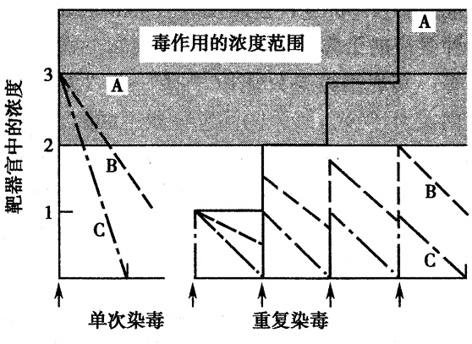
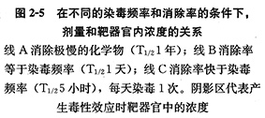
第二节 剂量和剂量-反应关系
总量相等时频率比期限更重要

Slide 26
第二节 剂量和剂量-反应关系
什么是剂量？
什么是反应？

Slide 27
第二节 剂量和剂量-反应关系
效应(effect)：量反应(graded response) 通常与表示化学物质在个体中引起的毒效应强度的变化。属于计量资料，有强度和性质的差别，可以某种测量数值表示。这类效应称为量反应。
反应(response)：质反应 (quantal response) 用于表示化学物质在群体中引起的某种毒效应的发生比例。属于计数资料，没有强度的差别，不能以具体的数值表示，而只能以“阴性或阳性”、“有或无”来表示，如死亡或存活、患病或未患病等，称为质反应。

Slide 28
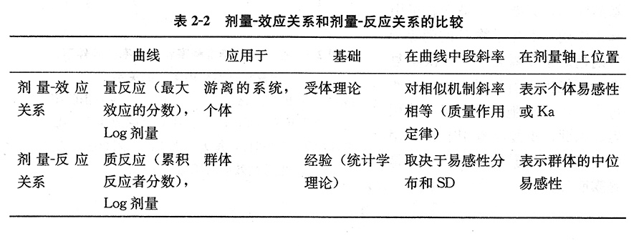
第三节 剂量和剂量-反应关系
剂量－量反应关系：剂量-效应关系 （毒物效能）
剂量－质反应关系：剂量-反应关系 （群体反应）

Slide 29
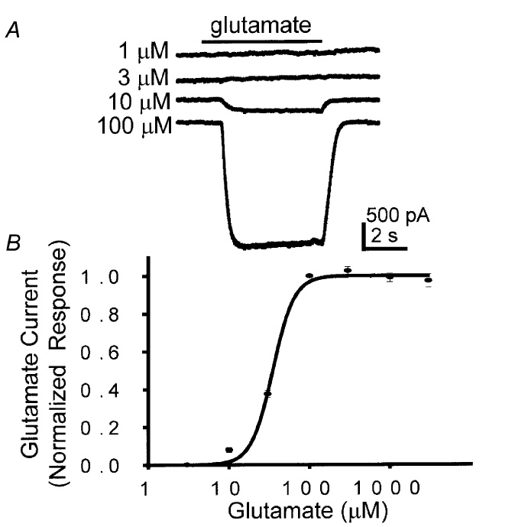
剂量－量反应关系：剂量-效应关系
受体

Slide 30
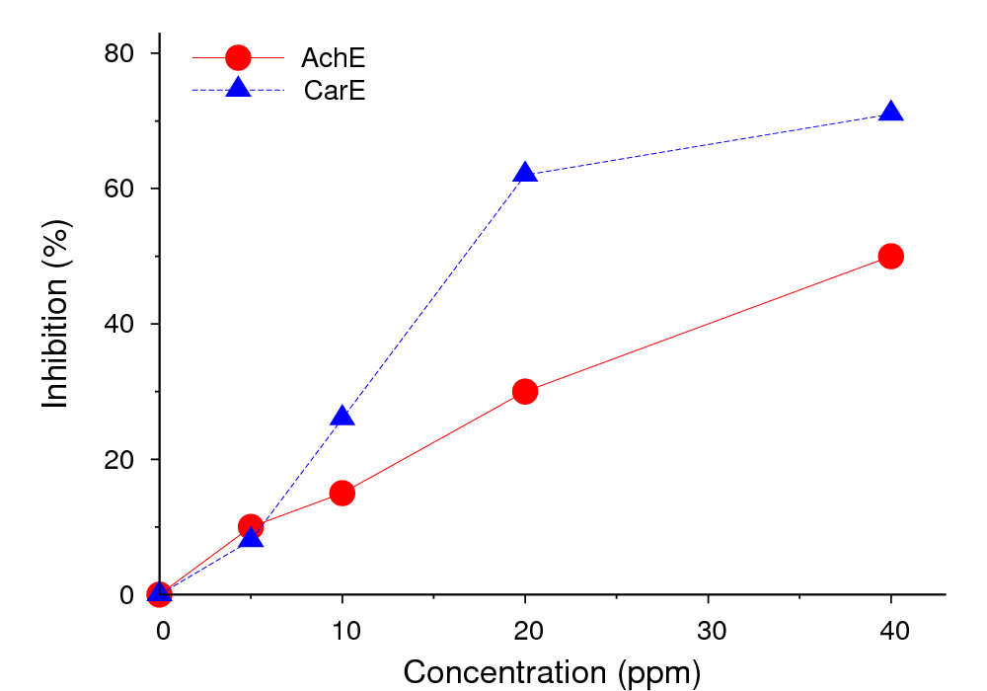
剂量－量反应关系：剂量-效应关系
整体动物

Slide 31
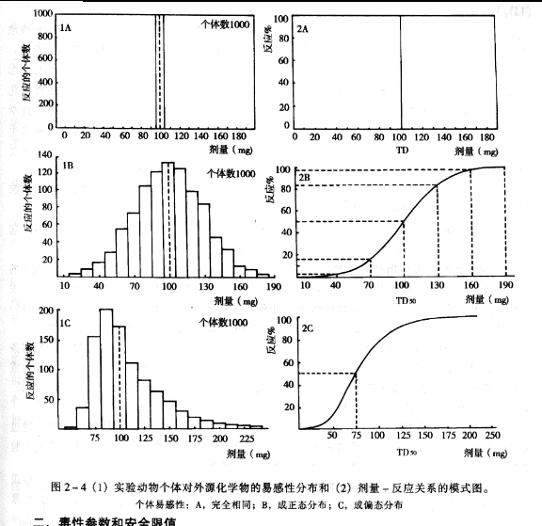
剂量－质反应关系：剂量-反应关系

Slide 32
第三节 剂量和剂量-反应关系
剂量-反应曲线
对称S形曲线
S形曲线
非对称S形曲线
直线
抛物线

Slide 33
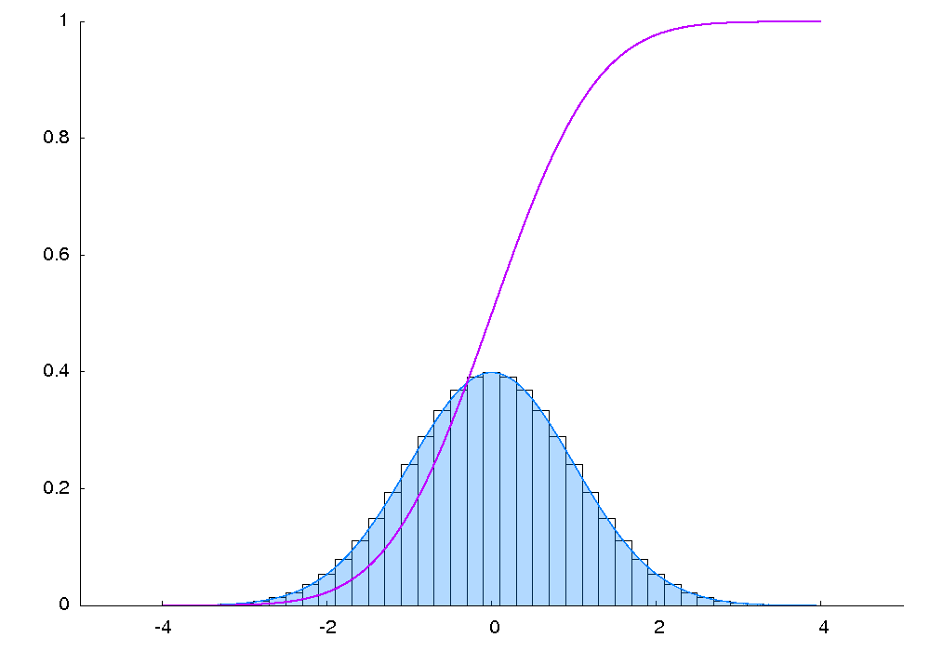
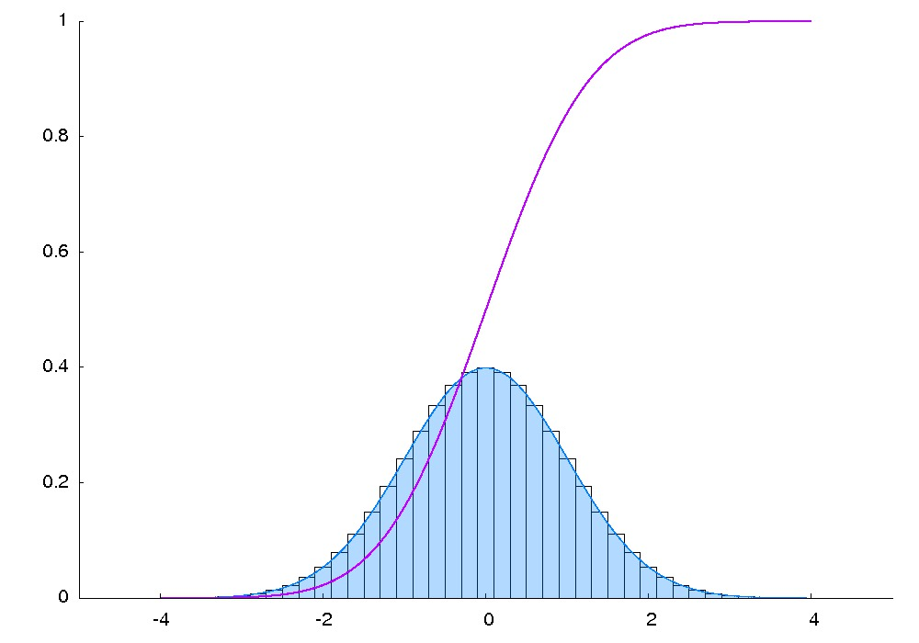

无初等函数表达

Slide 34
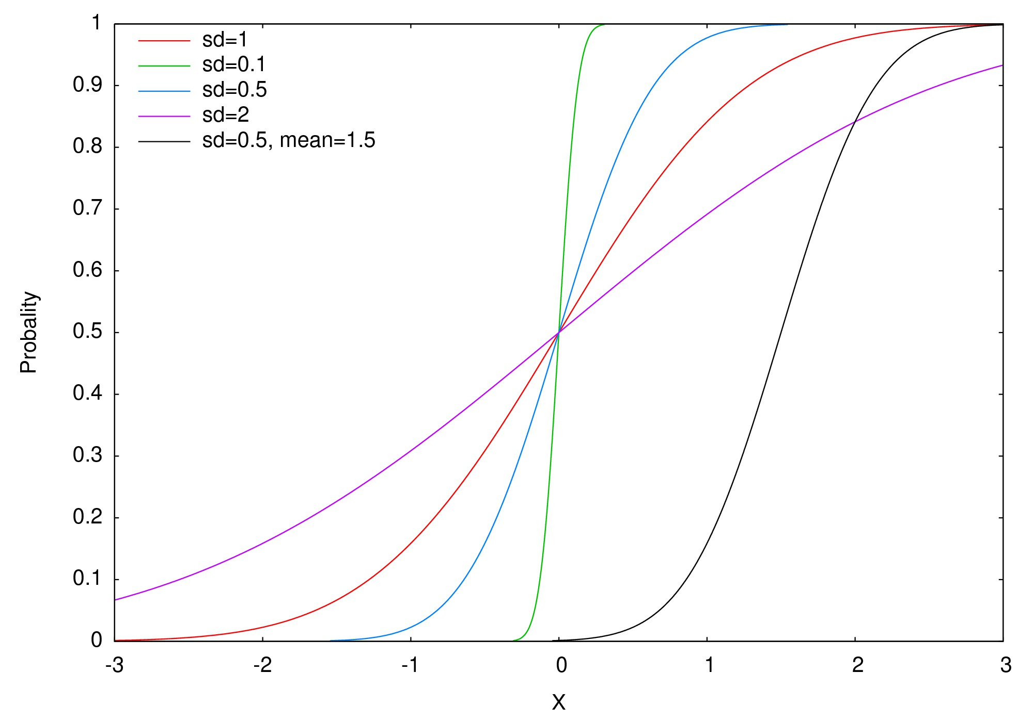

Slide 35
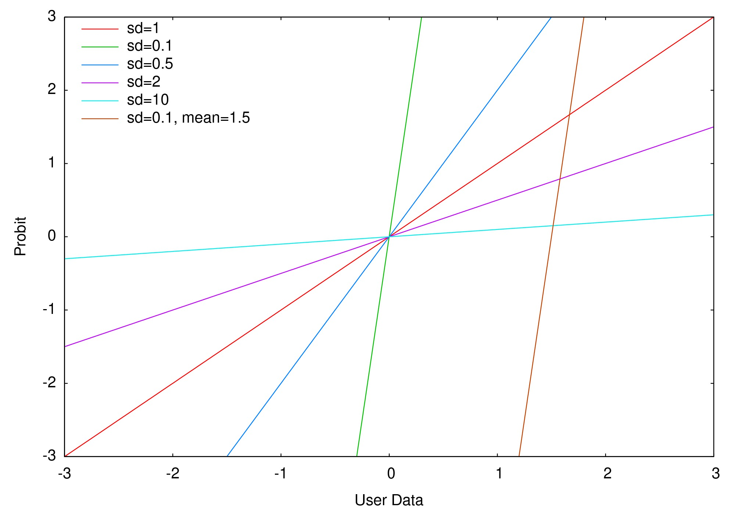

Slide 36
图2-6的S曲线怎么转化为直线的？

Slide 37
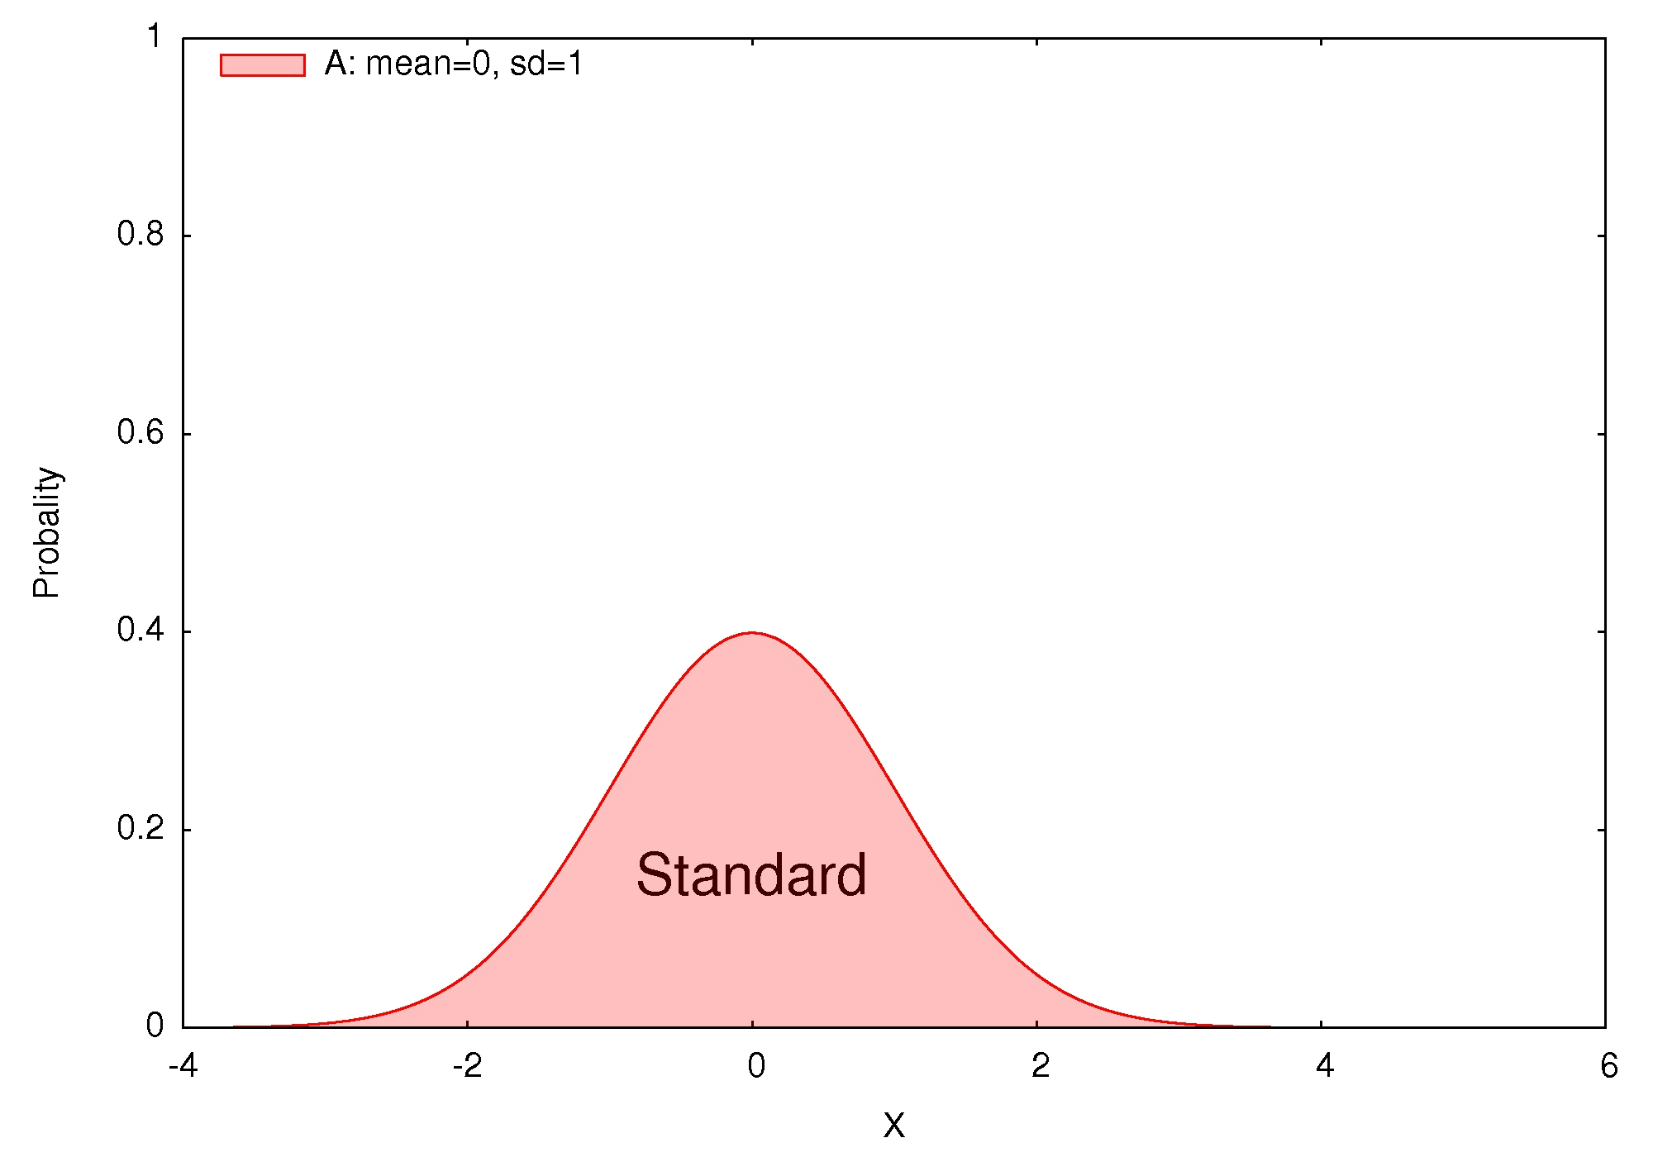

Slide 38
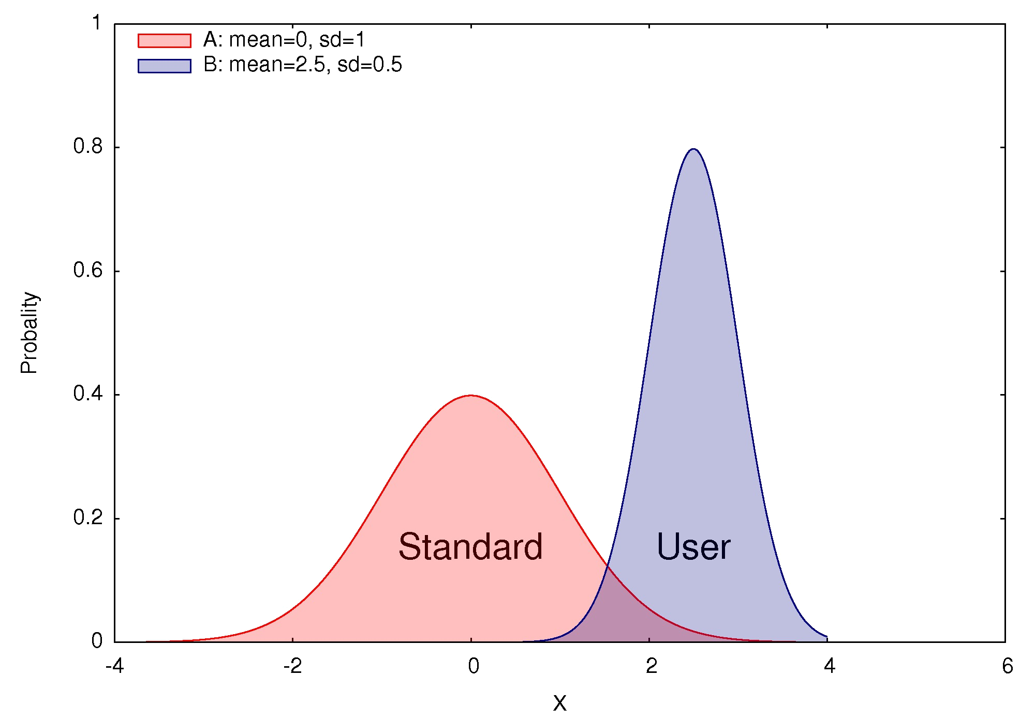

Slide 39
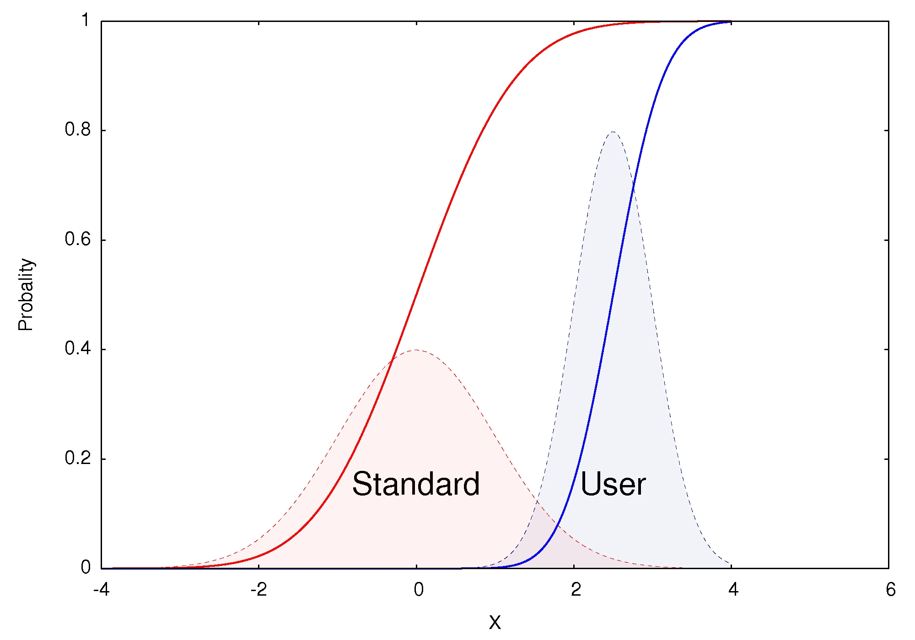

Slide 40
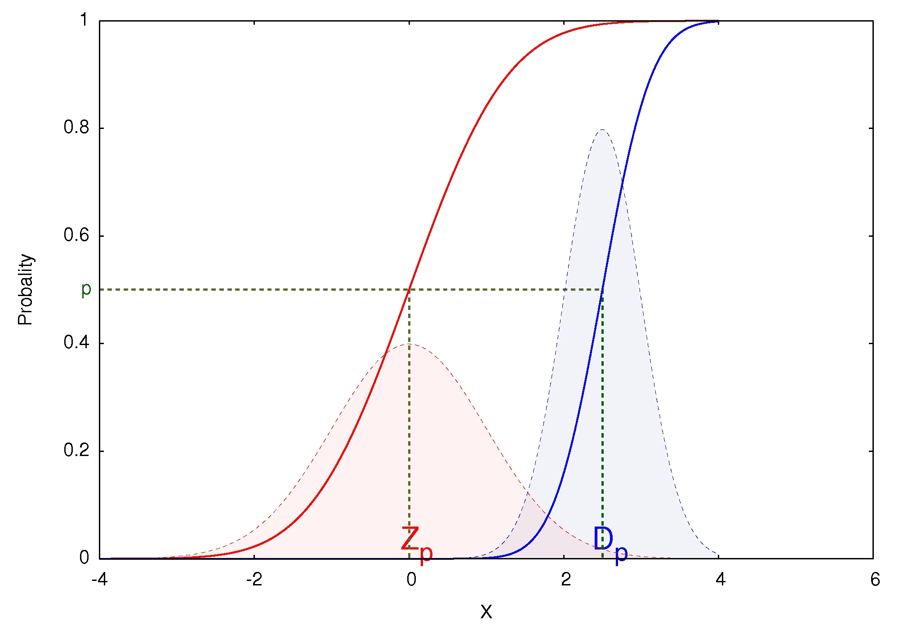

Slide 41
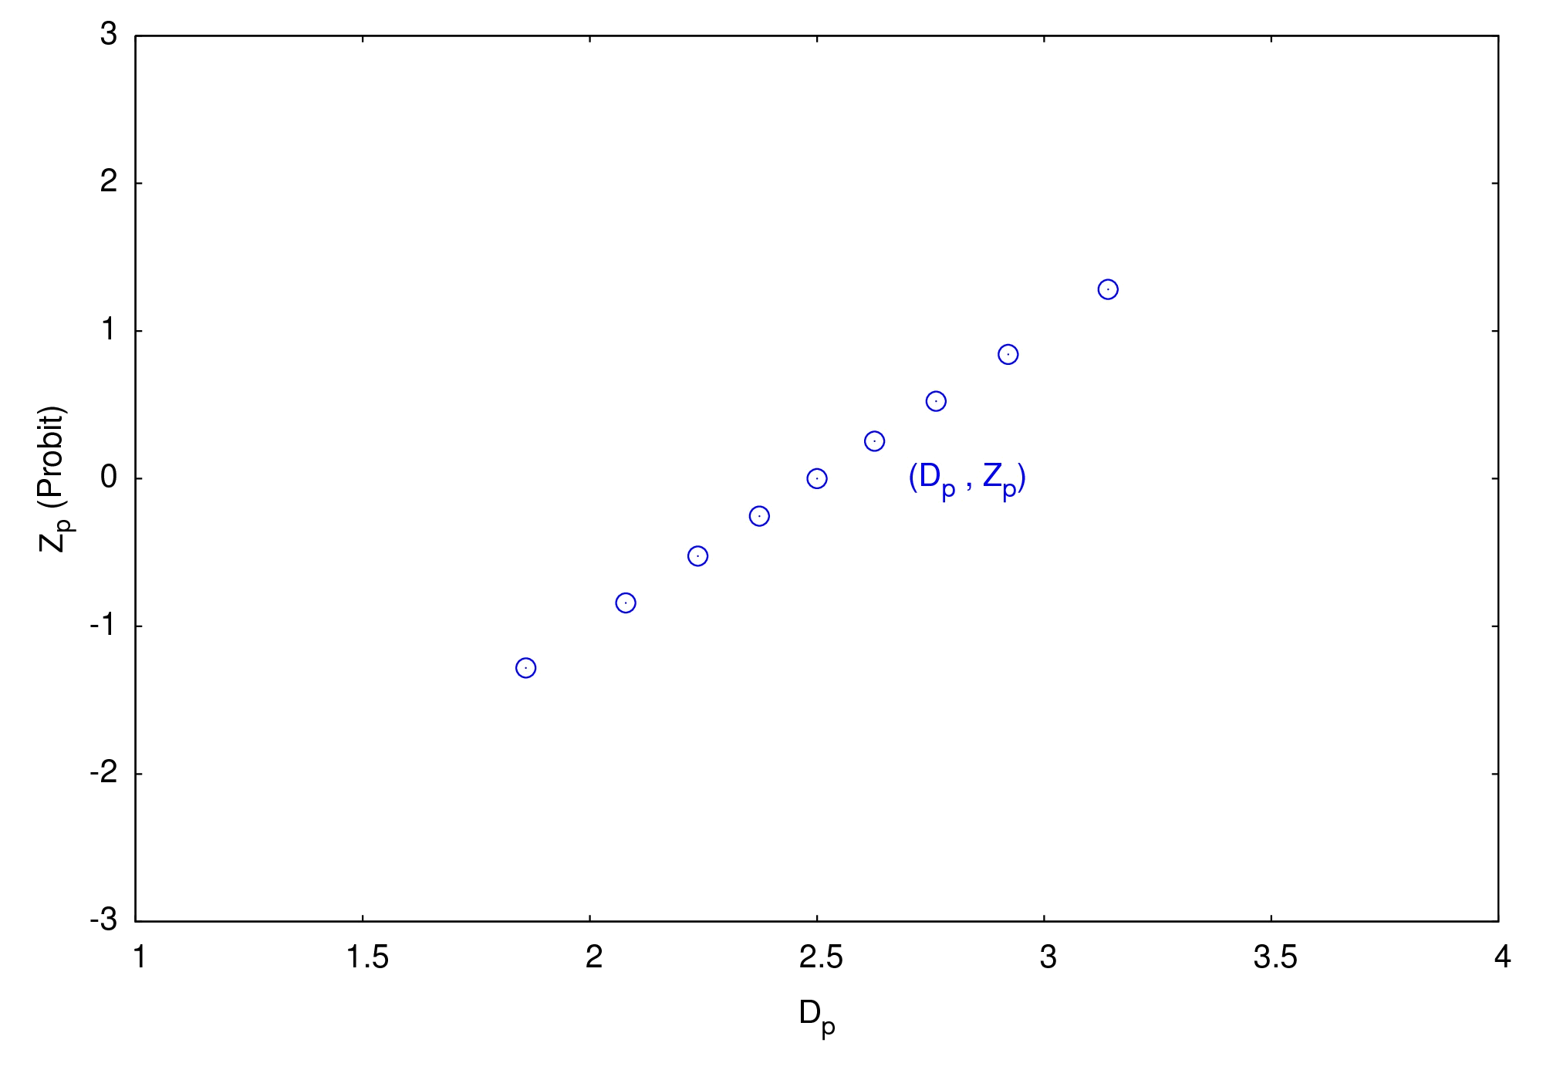

Slide 42
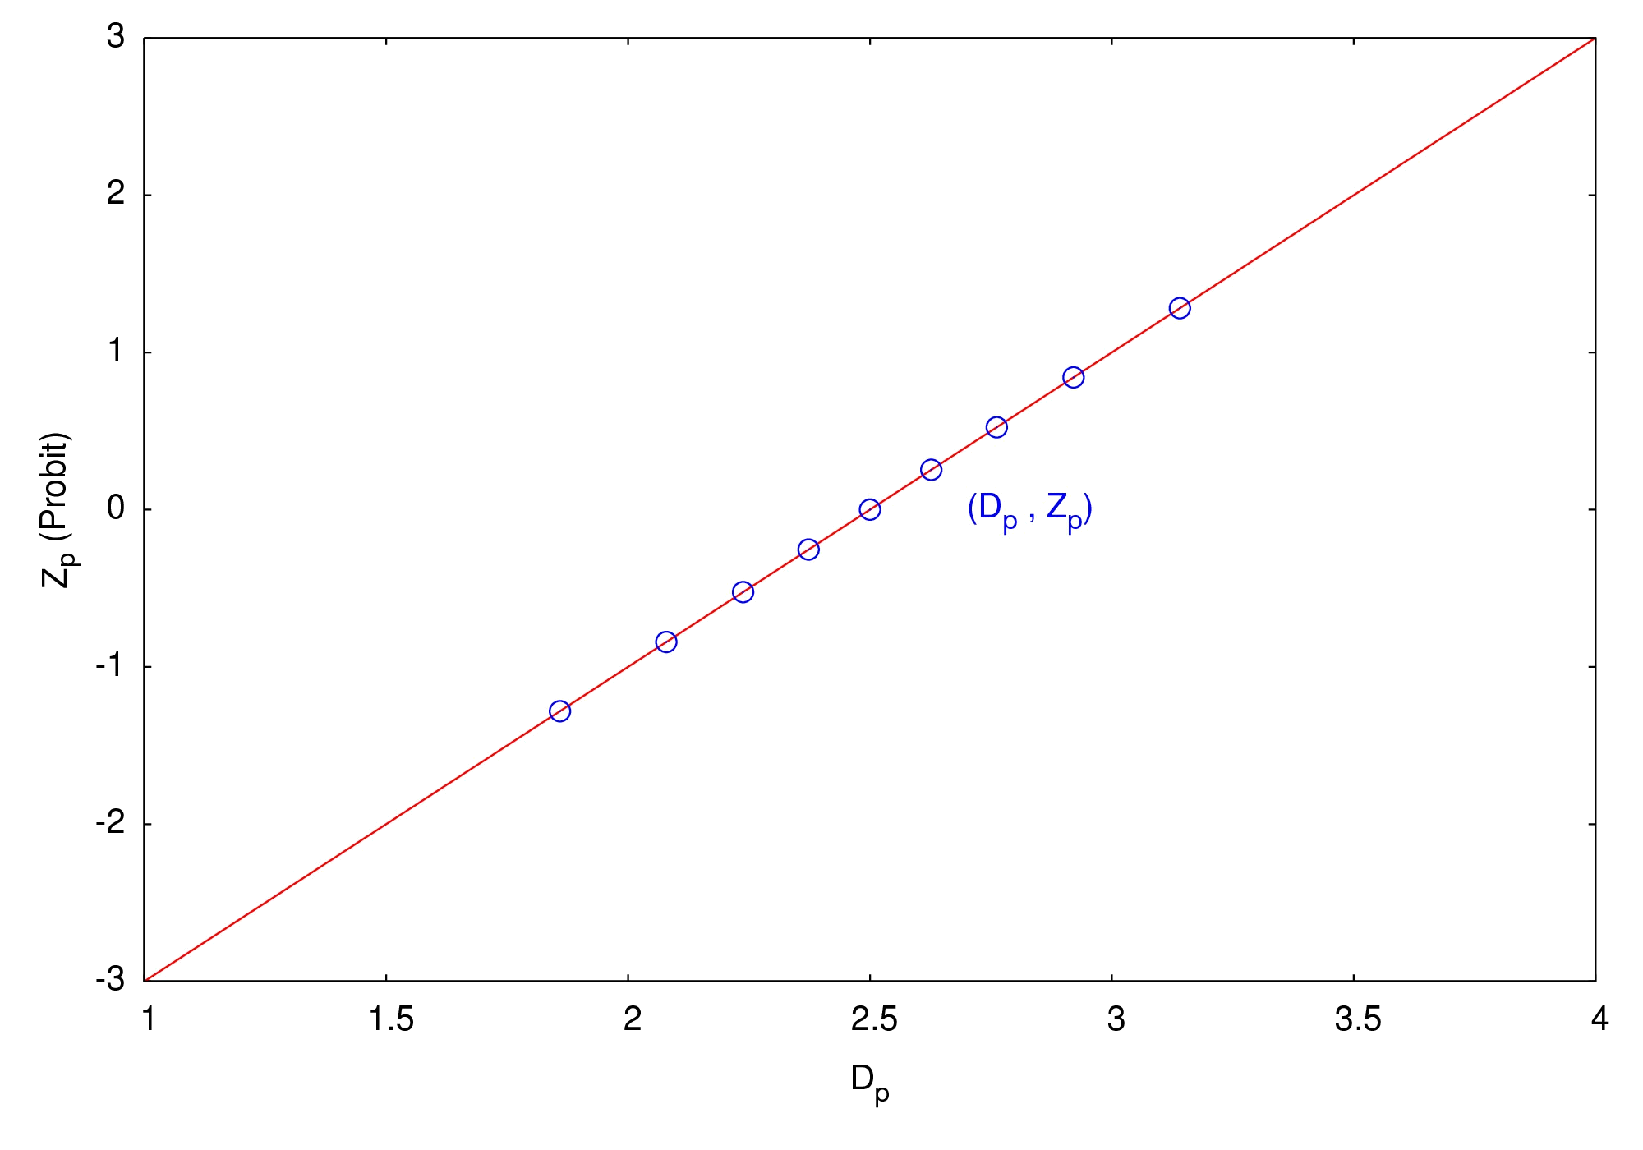

Slide 43


Slide 44
How to Calculate?
Dead (p) | 20% | 35% | 80% | 95%
Drug (D_{p}) | 38 | 48 | 60 | 75
Probit (Z_{p}) | ? | ? | ? | ?

Slide 45
pnorm()
qnorm()

Slide 46
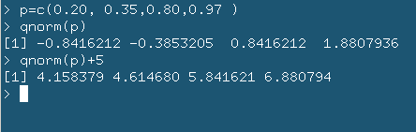
Calculation in R

Slide 47
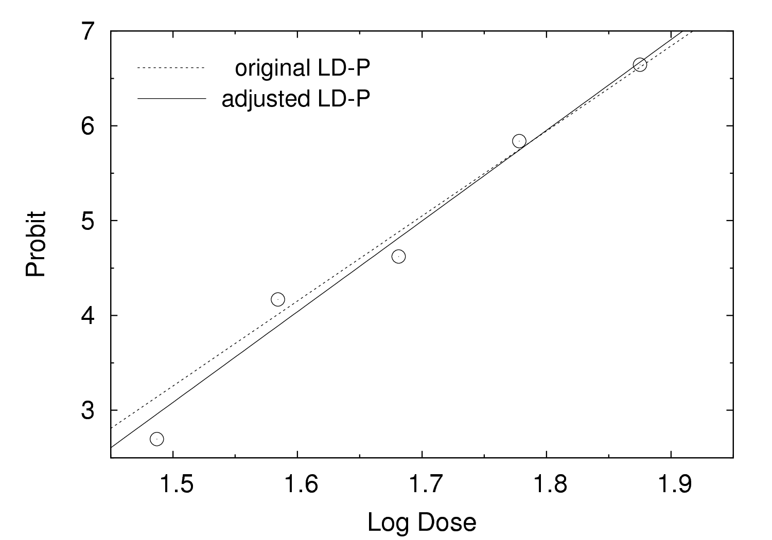

Slide 48
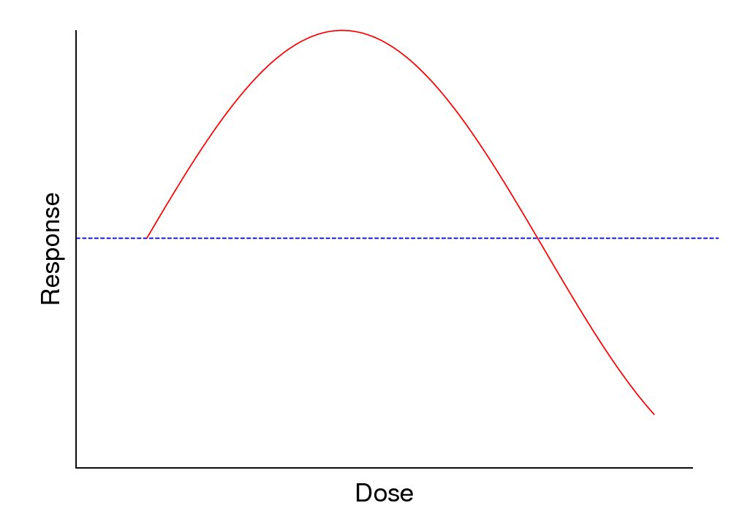
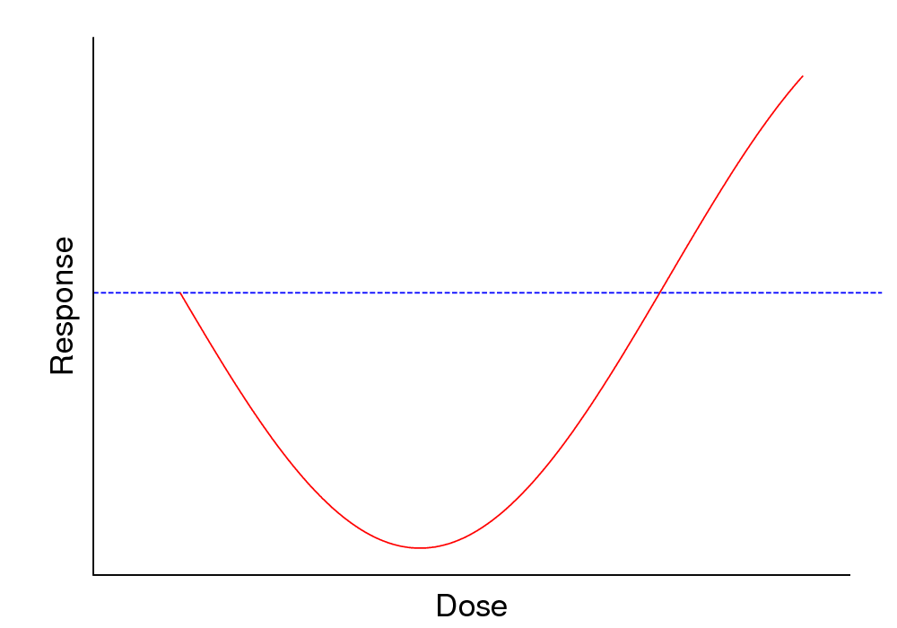
第三节 剂量和剂量-反应关系
毒物兴奋效应

Slide 49
毒性和毒效应
毒 是 “关系”，是诸多因素的总和
所以只能用关系或条件来描述关系
  剂量-反应关系 第二节
  结构-活性关系 第三节（第五章再讲）
  时间-反应关系 第四节 （自学）
  毒物与物种、人群、特定器官的关系 第五节

Slide 50
毒性在哪里？
毒物剂量、结构、时间等不同，毒效应不同 （毒物的方向观察）
不同生物体的毒效应不同
（生物体的方向观察）

Slide 51
第五节 选择性毒性、靶器官和高危人群
生物体的角度看毒性
  物种之间的毒性差异 (杀虫剂，抗生素)
  群体内（高危人群）
  个内内（靶器官）

Slide 52
第五节 选择性毒性、靶器官和高危人群
靶器官
外源化学物可以直接发挥毒作用的器官就称为该物质的靶器官。
许多化学物质有特定的靶器官，另有一些则作用于同一个或同几个靶器官。
在同一靶器官产生相同毒效应的化学物质，其作用机制可能不同。
某个特定的器官成为毒物的靶器官可能有多种原因。
细胞，蛋白
甲基汞，镉，铅…

Slide 53
第五节 选择性毒性、靶器官和高危人群
某个特定的器官成为毒物的靶器官可能有多种原因：
①器官的功能和在体内的解剖位置；(肝脏)
②该器官的血液供应；
③具有特殊的摄入系统；
④代谢毒物能力和活化／解毒系统平衡； (肝脏)
⑤存在特殊的酶或生化途径；
⑥毒物与特殊的生物大分子结合等。
⑦对损伤的修复能力；（神经组织）
⑧对特异性损伤的易感性；

Slide 54
第五节 选择性毒性、靶器官和高危人群
高危人群
年龄 老人 小孩 青年男性
性别 男、女差异
遗传 溶血
营养和膳食 维生素A\C
疾病状况 心肺疾病 冠心病
其它 职业

Slide 55
痛痛病
1931年起，日本富山县神通川流域出现了一种怪病，使许多妇女自杀。论经济、家庭、人缘，她们都无可挑剔。为何自杀呢？是由于得了骨痛病，表明痛得厉害，用一个痛字还不足以形容。这种病一开始是在劳动过后腰、手、脚等关节疼痛，在洗澡和休息后则感到轻快；延续一段时间后，全身各部位都神经痛、骨痛尤烈，进而骨骼软化萎缩，以致呼吸、咳嗽都带来难忍之苦，因而自杀。 “痛痛病”是镉中毒引起的，患者手足疼痛，全身各处都很易发生骨折。得这种病的人都一直喊着“痛啊！痛啊！”，直到死去，所以被叫做“痛痛病”。

Slide 56
致毒机制
镉中毒为何会使骨软呢？首先是引起肾功能障碍，再加上妊娠、分娩、授乳的巨大消耗，使妇女营养不良，特别是缺钙等生理或生活因素诱使软骨症出现。镉使肾中维生素D的活性受到抑制，进而妨碍十二指肠中钙结合蛋白的生成，干扰在骨质上钙的正常沉积。此外，缺钙会使肠道对镉的吸收率增高，加重骨质软化和疏松。另一原因是镉影响骨胶原的正常代谢。关节、韧带等联系各个骨块的结缔组织。同时又有润滑、保护、强化的功能，它们主要由胶原蛋白和弹性蛋白组成。这些蛋白的形成要通过许多以锌和铜为活性中心的酶促反应。当镉中毒后，它取代了这些酶的中心原子，使它们失活。例如赖氨酸氧化酶的活性中心是铜，是形成胶原纤维的基础；当被镉毒化时，此酶的活性降低，影响胶原蛋白质的形成。

Slide 57
第六节 生物标志
生物学标志(biomarker，biological marker) 指针对外源性化学物质通过生物学屏障进入组织或体液，对该化学物质或其生物学后果的检测指标，可分为：
暴露标志、
效应标志和
易感性标志三类。

Slide 58
第六节 生物标志
暴露生物学标志(biomarker of exposure)
是对各种组织、体液或排泄物中存在的化学物质及其代谢产物，或它们与内源性物质作用的反应产物的测定值，可提供有关化学物质暴露的信息。
包括体内剂量标志和生物效应剂量标志。
体内剂量标志可以反映机体中特定化学物质及其代谢物的含量，即内剂量或靶剂量。如检测人体的某些生物材料如血液、尿液、头发中的铅、汞、镉等重金属含量可以准确判断其机体暴露水平。（拿破仑 砷）
生物效应剂量标志可以反映化学物质及其代谢产物与某些组织细胞或靶分子相互作用所形成的反应产物含量。

Slide 59
第六节 生物标志
效应生物学标志(biomarker of effect)
指机体中可测出的生化、生理、行为或其它改变的标志。
包括反映早期生物效应(early biological effect)、结构和／或功能改变(altered structure／function)、及疾病(disease)三类标志物。

Slide 60
第六节 生物标志
易感性生物学标志(biomarker of susceptibility)
是关于个体对外源化学物的生物易感性的指标，即反映机体先天具有或后天获得的对接触外源性物质产生反应能力的指标。如外源化学物在接触者体内代谢酶及靶分子的基因多态性，属遗传易感性标志物。环境因素作为应激原时，机体的神经、内分泌和免疫系统的反应及适应性，亦可反映机体的易感性。
易感性生物学标志可用以筛检易感人群，保护高危人群。

Slide 61
第六节 生物标志
暴露标志
效应标志
暴露
吸收剂量
靶剂量
生物学效应
健康效应
易感性标志
图2-4 从暴露到健康效应的模式图和与生物学标志的关系

Slide 62

第六节 生物标志
通过动物体内试验和体外试验研究生物学标志并推广到人体和人群研究，生物学标志可能成为评价外源化学物对人体健康状况影响的有力工具。
暴露标志用于人群可定量确定个体的暴露水平；
效应标志可将人体暴露与环境引起的疾病提供联系，可用于确定剂量—反应关系和有助于在高剂量暴露下获得的动物实验资料外推人群低剂量暴露的危险度；
易感性标志可鉴定易感个体和易感人群，应在危险度评价和危险度管理中予以充分的考虑。

Slide 63
第七节 毒理学研究方法
已于绪论介绍，略。

Slide 64
第八节 毒性参数和限值
如何定量化表述和界定毒性
  毒性参数
  安全限值
  剂量-反应关系的比较

Slide 65
毒性参数
上限参数
损害作用
下限参数
非有害作用参数
非损害作用

Slide 66
毒性参数
上限参数
下限参数
非有害作用参数
致死剂量
绝对致死量（LD100）
半数致死量（LD50）
最小致死量（LD1）
最大非致死量（LD0）
有害作用
观察到有害作用剂量（LOAEL）
阈值
未观察到有害作用剂量（NOAEL）
非有害作用
观察到最小作用剂量（LOEL）
阈值
未观察到最小作用剂量（NOEL）

Slide 67
毒性参数
上限参数
损害作用
下限参数
非有害作用参数
非损害作用

Slide 68
第五节 毒性参数和安全限值
阈值（threshold）: 一种物质使机体开始发生效应的剂量或浓度，即低于阈值时效应不发生，而达到阈值时效应将发生。
有阈值：系统毒性、致畸毒性
无阈值：遗传毒性致癌、生殖细胞致突变

Slide 69
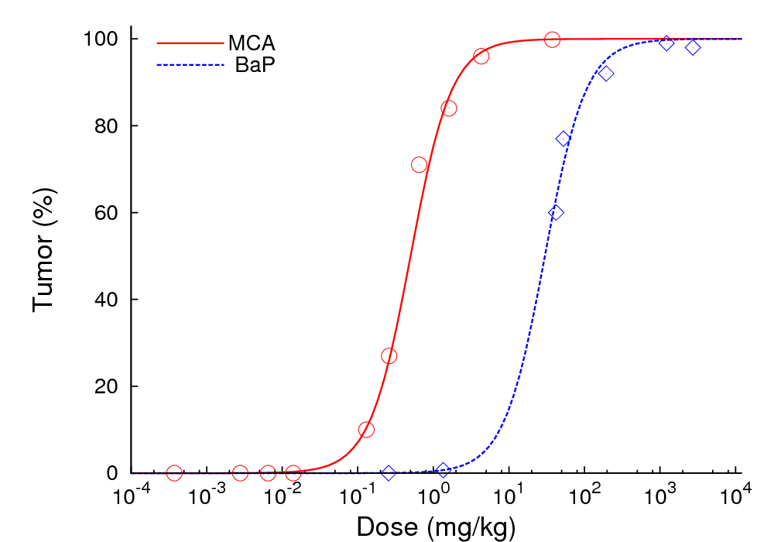

Slide 70
第五节 毒性参数和安全限值
低 高
──┼───┼─┼─┼────┼─┼─┼───┼──┼─┼──┼→
安全限值 NOAEL 阈 LOAEL NOAEL 阈 LOAEL MTD MLD LD50 LD100
或VSD └────┘ └────┘ LD01
慢性 急性

Slide 71
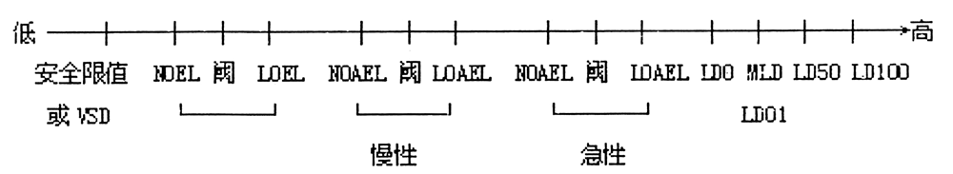
第五节 毒性参数和安全限值
有阈值：系统毒性、致畸毒性
  安全限值：ADI、TI、RfD…
无阈值：遗传毒性致癌、生殖细胞致突变
  VSD

Slide 72
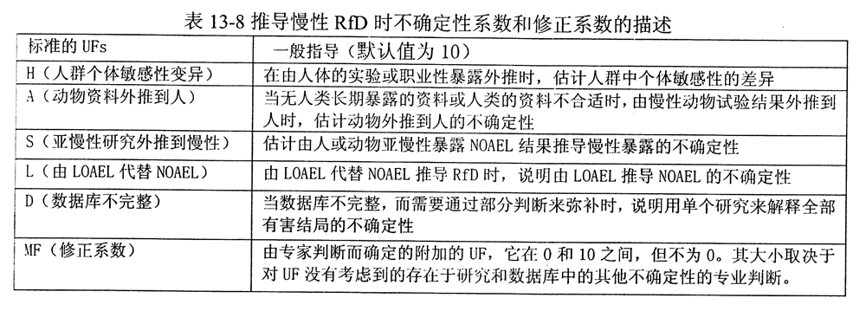
有阈值

Slide 73
第五节 毒性参数和安全限值
有阈值：系统毒性、致畸毒性
  安全限值：ADI、TI、RfD…
无阈值：遗传毒性致癌、生殖细胞致突变
  VSD

Slide 74
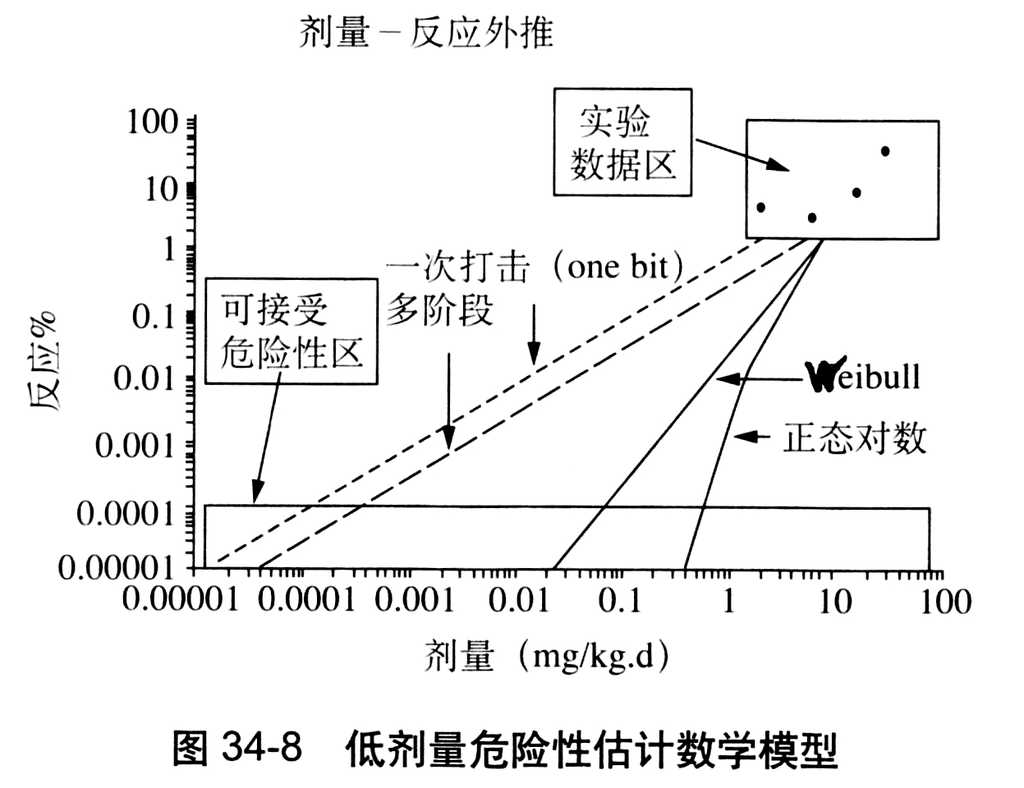
无阈值的VSD

Slide 75
第五节 毒性参数和安全限值
毒性的定量化
  毒性参数
  安全限值
  剂量-反应关系的比较

Slide 76
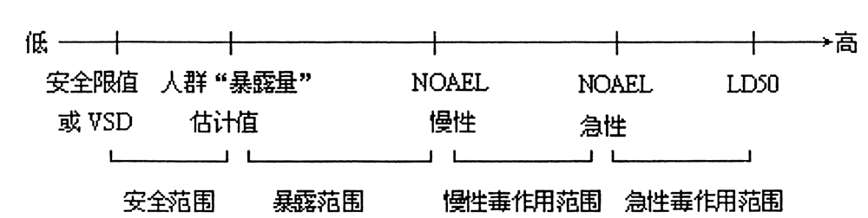
第五节 毒性参数和安全限值
暴露范围 MOE=NOAEL/人群暴露量
  MOE越大，发生危害的危险性越小
安全范围 MOS=人群暴露量/安全限值 （p30）
  MOS越大，发生危害的危险性越大

Slide 77
第五节 毒性参数和安全限值
急性毒作用带 为半数致死剂量与急性阈剂量的比值，表示为：Z_{ac}=LD₅₀/Lim_{ac}
Z_{ac}值小，说明化学物质从产生轻微损害到导致急性死亡的剂量范围窄，引起死亡的危险性大；反之，则说明引起死亡的危险性小。
慢性毒作用带 为急性阈剂量与慢性阈剂量的比值，表示为：Z_{ch}= Lim_{ac} /Lim_{ch}
Z_{ch}值大，说明Lim_{ac} 与Lim_{ch}之间的剂量范围大，由极轻微的毒效应到较为明显的中毒表现之间发生发展的过程较为隐匿，易被忽视，故发生慢性中毒的危险性大；反之，则说明发生慢性中毒的危险性小。

Slide 78
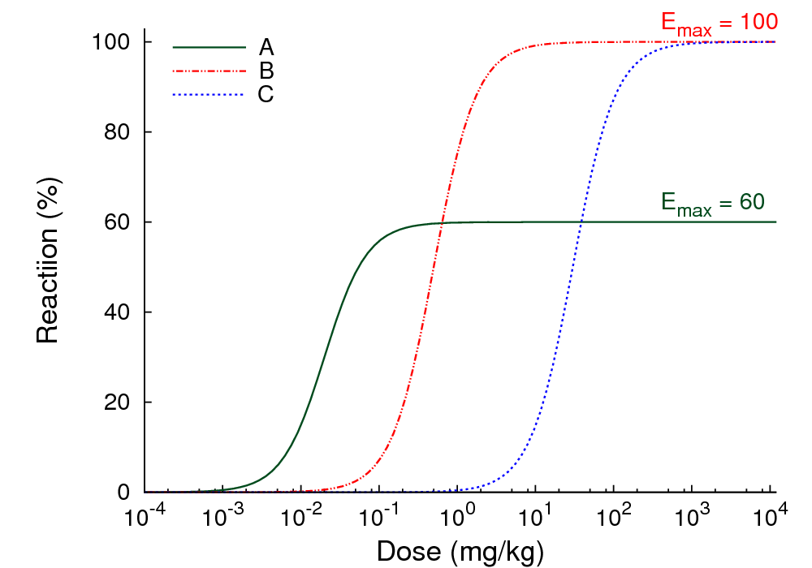
第五节 毒性参数和安全限值
强度和效能

Slide 79
第五节 毒性参数和安全限值
毒性的定量化
  毒性参数
  安全限值
  剂量-反应关系的比较

Slide 80
Thank you！

